Slide 3
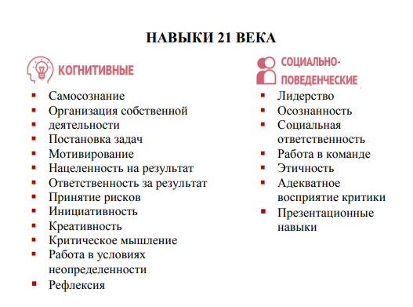
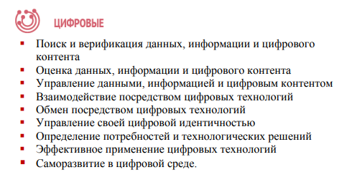
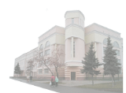
К навыкам XXI века

Slide 4
основная причина, по которой люди выходят в Интернет, и почти две трети пользователей Интернета в мире считают, что это одна из их главных мотиваций.
Поиск информации
Средний пользователь проводит в интернете почти 7 часов в день, или 42% своего времени бодрствования.
В соцсетях в среднем люди проводят по 2,25 часов в день. Россия входит в топ 20 с показателем 2,28 часов в день.
Мобильный телефон стал первым экраном. Пользователи проводят в телефонах больше 4 часов в день

Slide 5
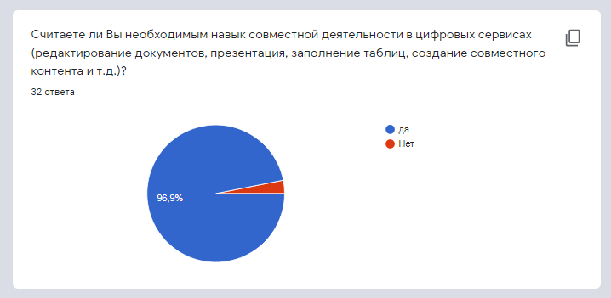
Школе требуется коллективная среда онлайн-взаимодействия
Как взаимодействовать?
Как работать одновременно?
Где хранить материалы?
Как встречаться вне стен школы?
Как открыть свои материалы избранным людям?
С помощью каких средств представить продукт?
Коллективная среда
Синхронно-асинхронно
Набор сервисов, средств
Набор форм информационного взаимодействия
Дистанционно
Контролируемый доступ к информационным материалам

Slide 6
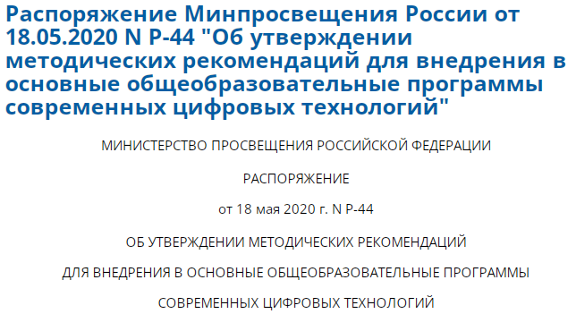
Проблематика цифровизации образования… должна быть рассмотрена … в контексте проектов использования цифровых решений в рамках традиционных и новых образовательных практик, оценки их вклада в преодоление традиционных образовательных проблем:
- организация проектно-ориентированного обучения (на разных уровнях и в разных видах образования) и содержательно-генетической логики становления способностей к проектированию…;
- реализация процессов учения и обучения на цифровой (неиндустриальной) платформе…;
- формирование "мягких" навыков - коммуникации, кооперации, критического мышления, креативности, самоорганизация, умения учиться и ряда других.

Slide 8
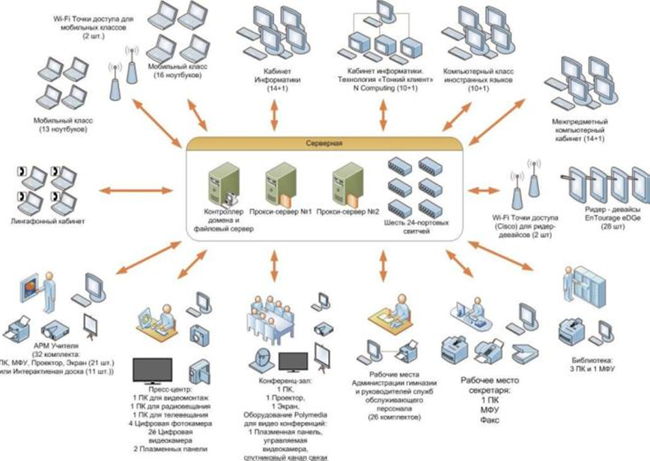
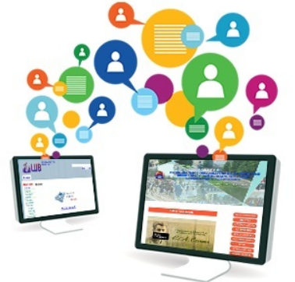
ЦОС гимназии
доменное имя - gymnasia23.ru

Slide 9
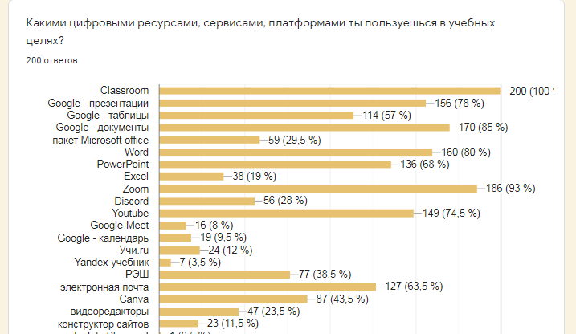
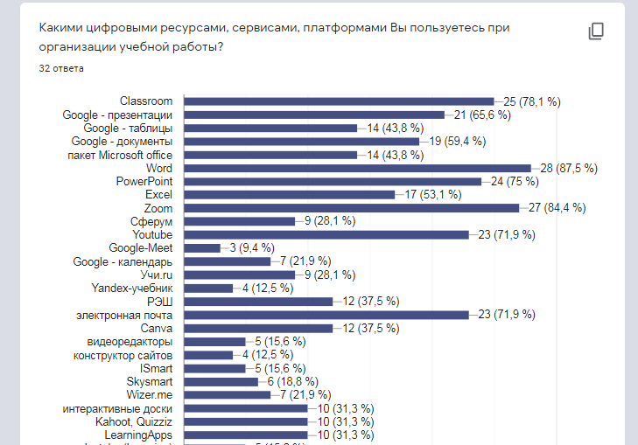

Slide 10
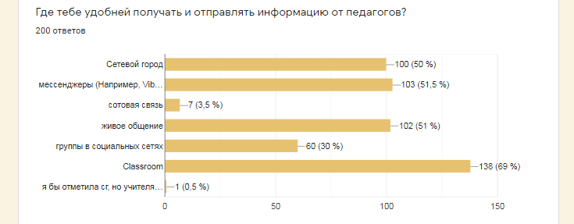
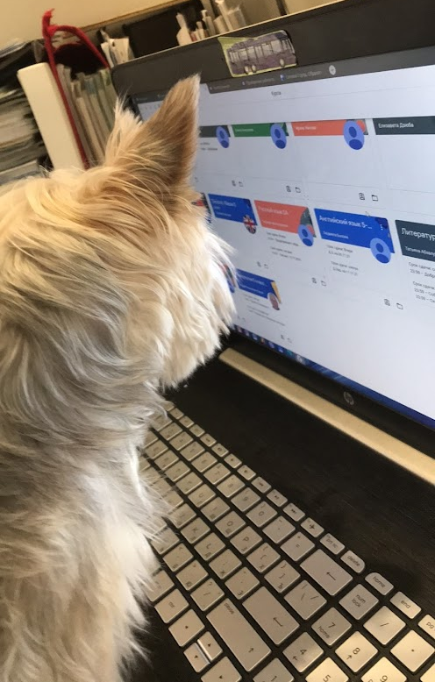

Slide 12
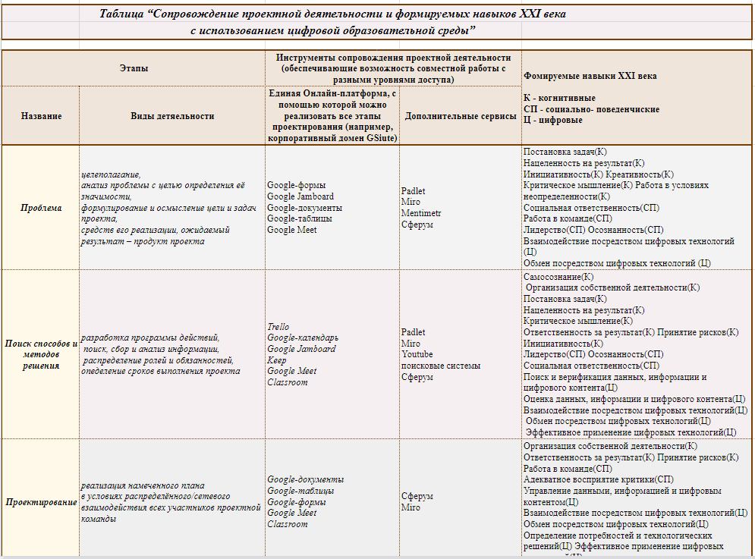
Таблица

Slide 13
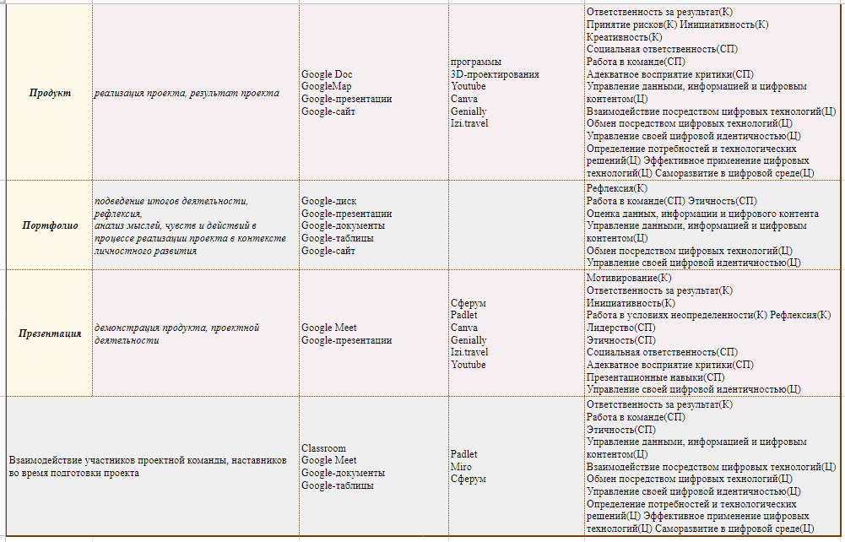
Таблица

Slide 14
Google Classroom
единая онлайн-платформа,
где можно реализовать все 6 «П»
Этапы
Сервисы
Проблема
Google Forms Google Jamboard
Поиск
Trello, Google-календарь
Проектирование
Google-документ
Продукт
Google Slides
Портфолио
Google-сайт
Презентация
Google-презентация

Slide 15
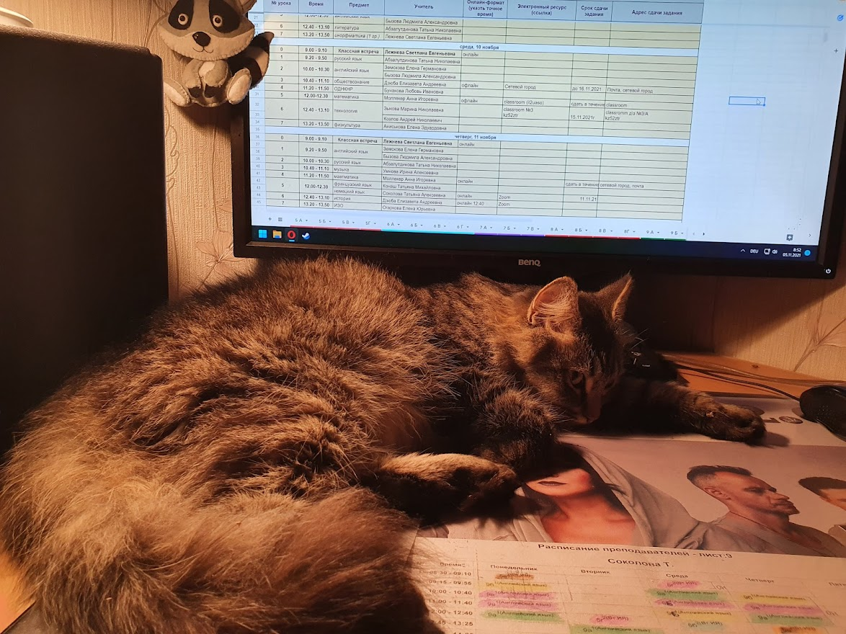
Почему мы используем облачные технологии при
сопровождении проектной деятельности:
образование выходит за пределы школьных стен;
возможность совместно использовать и редактировать документы;
работа в непосредственной связи с преподавателями без ограничений времени и места их проведения;
отсутствие территориальной привязки пользователя к сервису;
индивидуальная, оперативная обратная связь

Slide 16
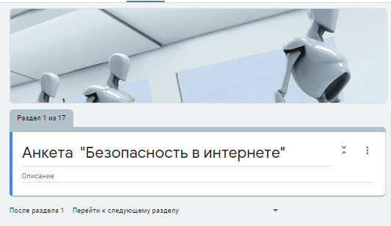
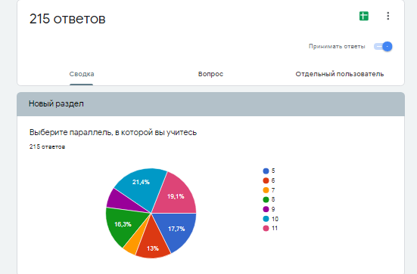
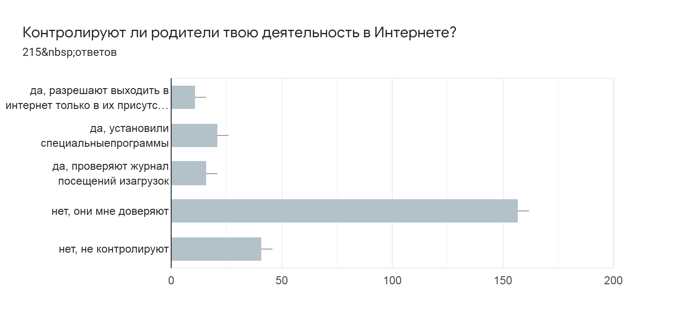
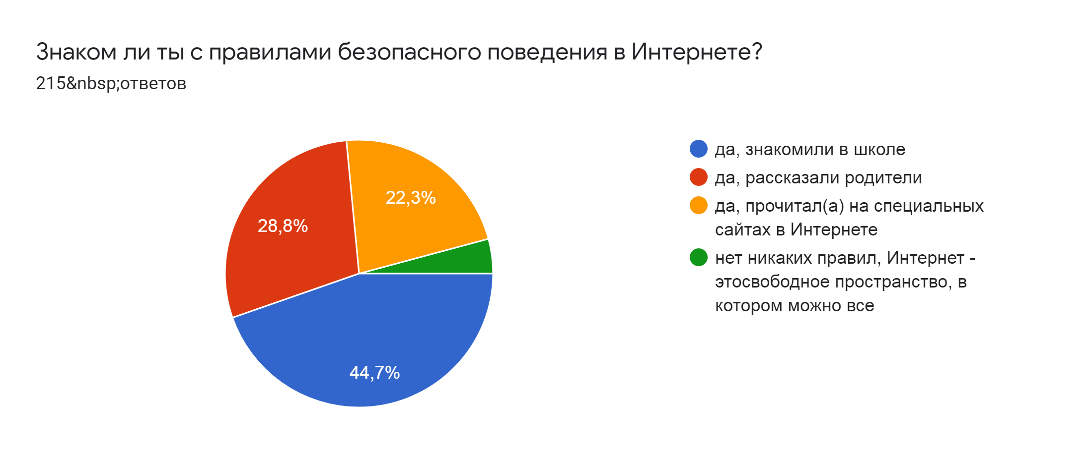
1 Проблема, 2 поиск способов

Slide 17
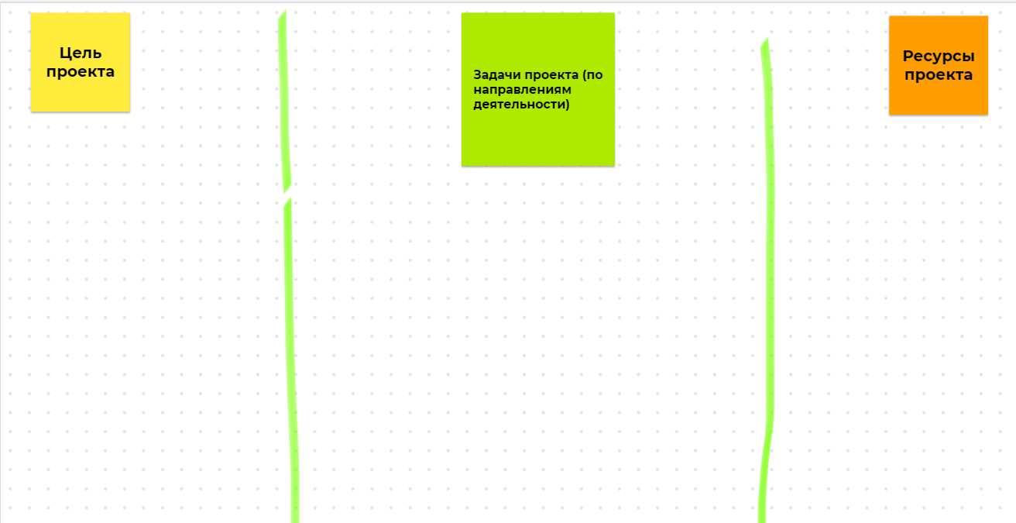
Google Jamboard

Slide 18
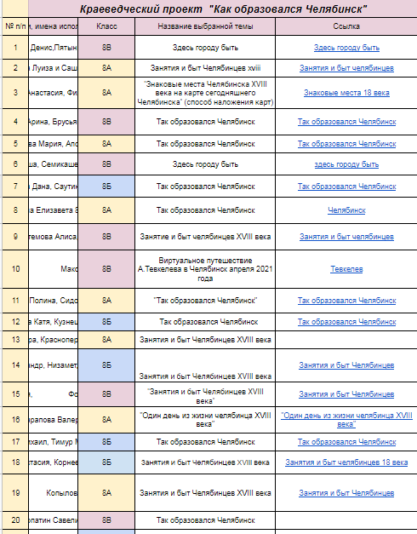
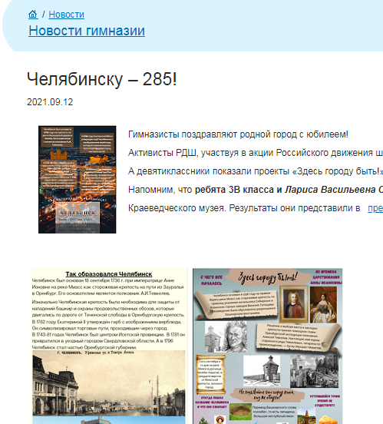
Выбор темы, командообразование группы, результат проекта

Slide 19
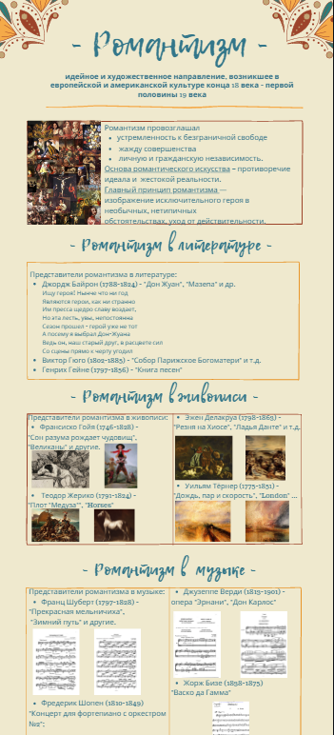
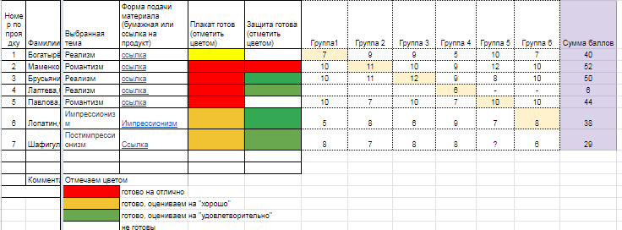
Выбор темы, оценка готовности, самооценка, взаимооценка

Slide 20
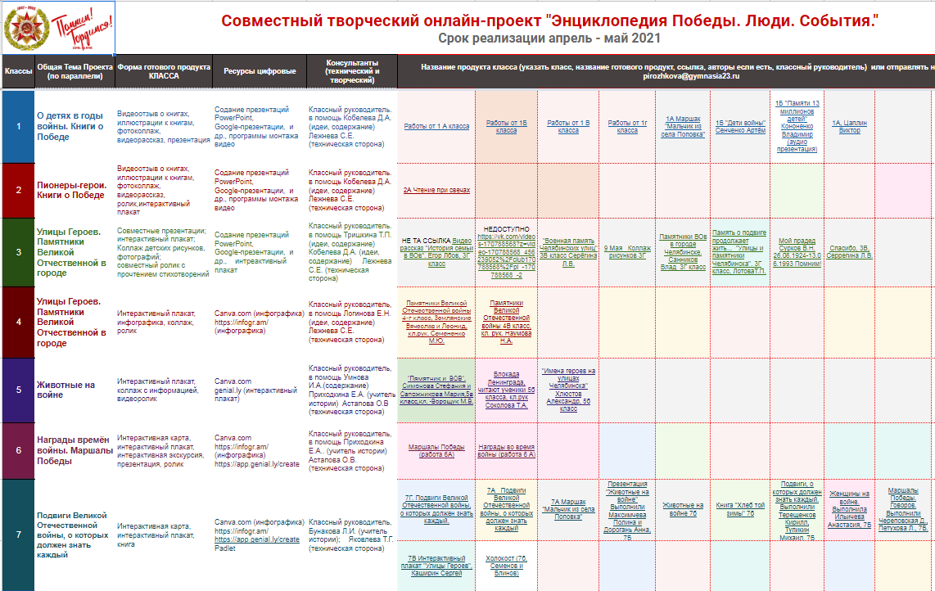
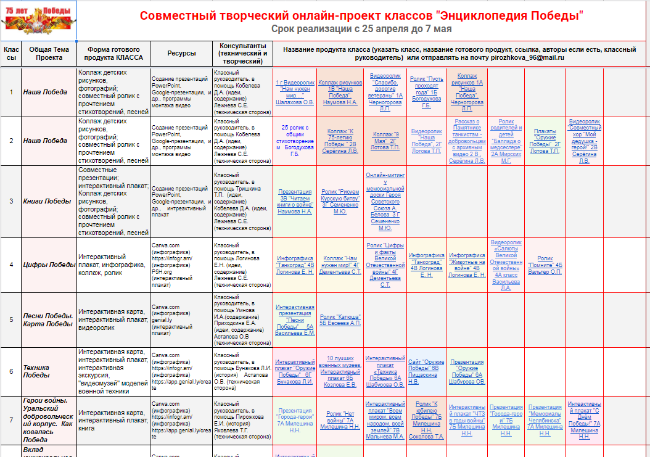
Совместная таблица гимназии

Slide 21
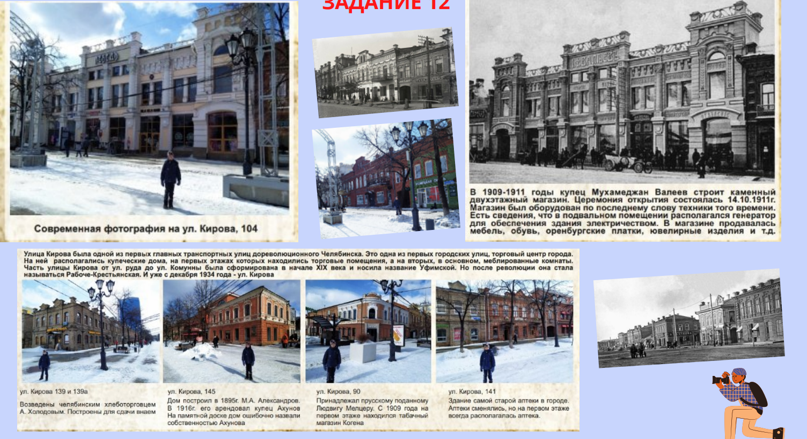
Результат продукта: совместная презентация
Руководитель проекта Л.В.Серёгина

Slide 22
Продукт. Google - сайт
День, когда всё изменилось
Даниил Казанцев
Доктор Лиза

Slide 23
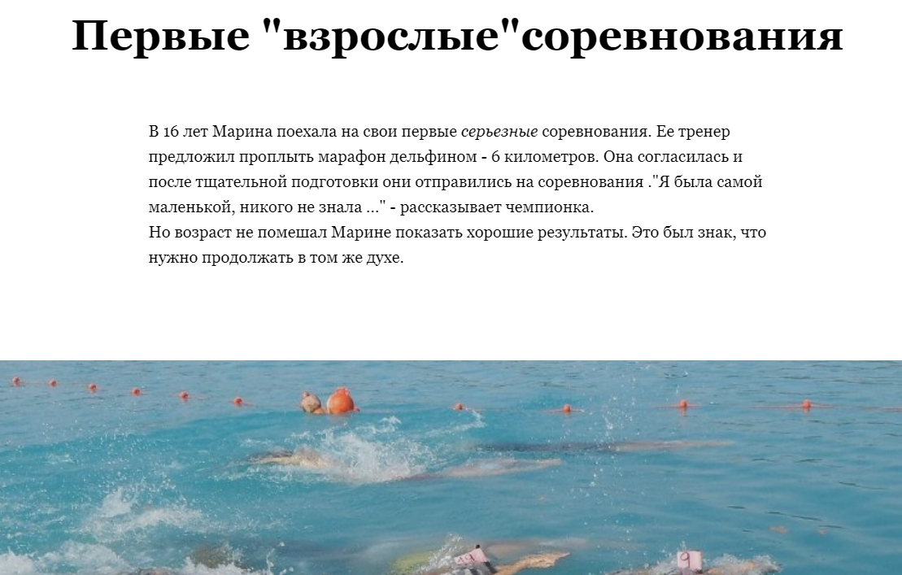
Уральская Русалочка
Владмир Тюрин - родоначальник Челябинского гандбола

Slide 24
К навыкам XXI века

Slide 25
Наш сайт
http://gymnasia23.ru
Адрес электронной почты
chsch23@rambler.ru
info@gymnasia23.ru
Мы в социальных сетях
https://vk.com/chelgym23
https://www.facebook.com/gymnasia23/
http://instagram.com/chel_gymnasia23

